Slide 1
עולם הדמיון של מומו – סצנת הקרקס המכני
“כל החיים לפניו" - הצגת נושא
מגישים: יובל קורן, יעל לירז, ליה חיוט, שחר פרץ

Slide 2
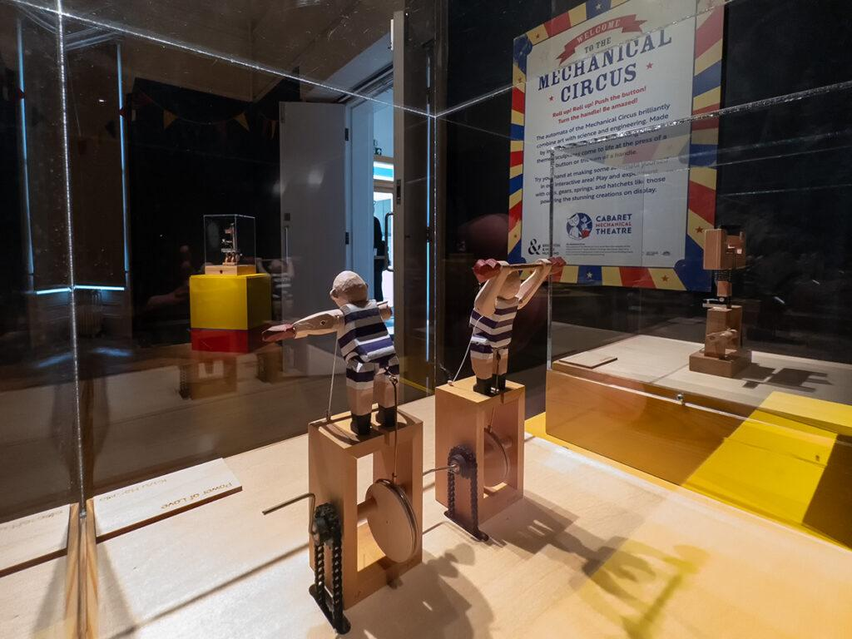
תיאור הסצנה
מומו צופה בקרקס מכני דרך חלון הראווה של חנות, ובו כולם מאושרים שום דבר רע לא יכול לקרות לאף אחת מהדמויות.

Slide 3
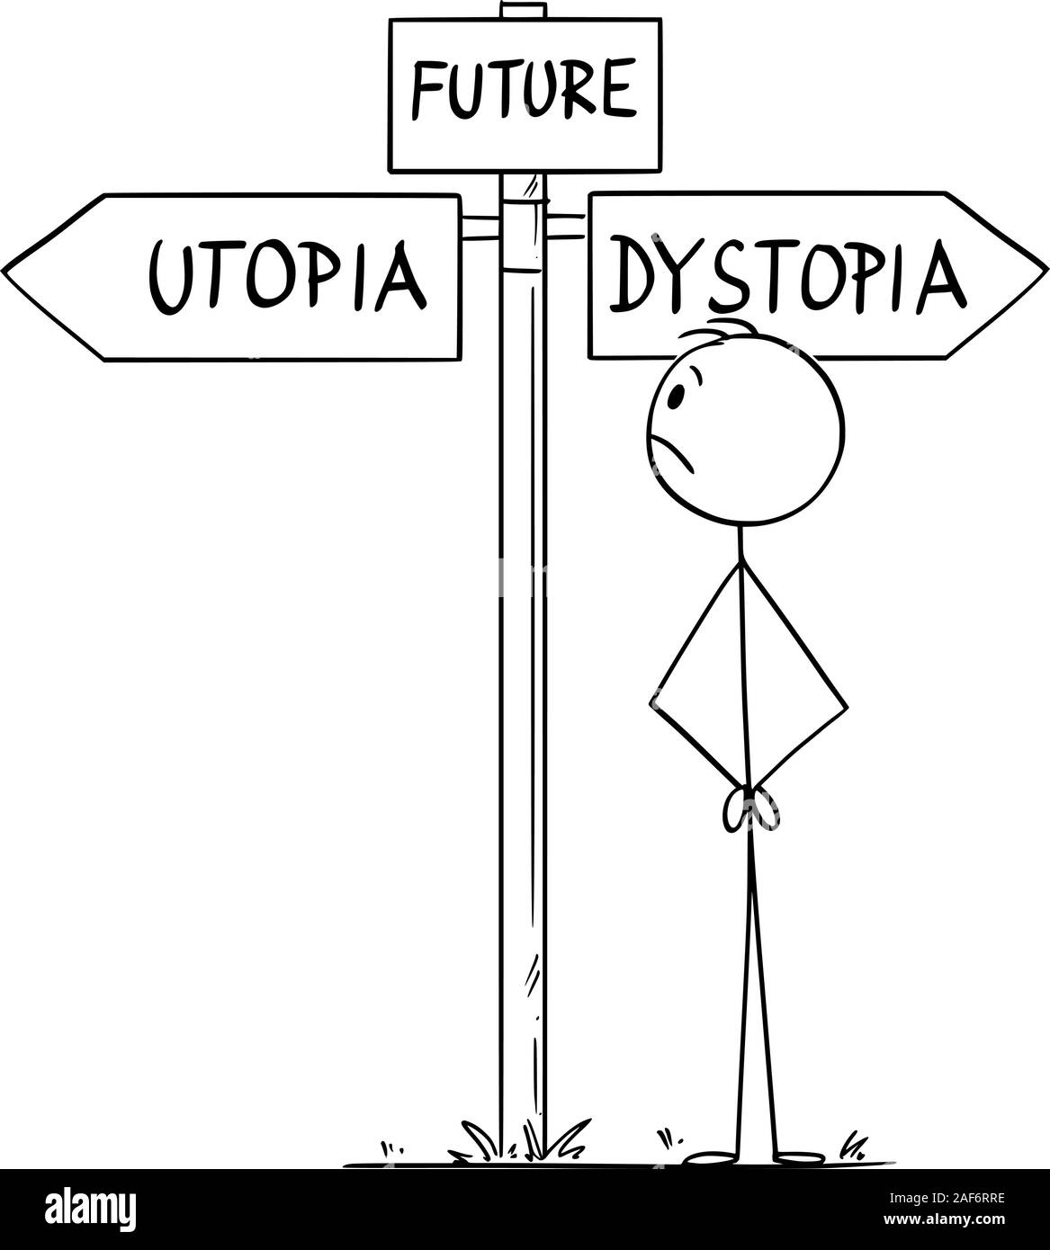
משמעותה עבור מומו
מומו רואה בקרקס מקום שבו לאף דבר רע אין משמעות ואף המוות לא מגיע, דבר אשר מנוגד לעולמו האמיתי המלא בקושי וסבל.

Slide 4

מדוע מומו מתרגש?
ראשית, מומו מתרגש בעקבות הניגוד המוחלט לחייו.

Slide 5

מדוע מומו מתרגש?
בנוסף, מומו מתרגש בעקבות המחשבה על מותה הקרב של גברת רוזה.

